Slide 1
数据结构（一）
Notes:
复习

Slide 2
题目类型
一、判断题
二、填空题
三、选择题
四、问答题
五、应用题
六、程序填空题
七、算法设计题

Slide 3
主要内容
1、数据结构基本概念
2、线性表
3、栈与队列
4、字符串、数组和广义表
5、二叉树

Slide 4
一、基本概念
1、数据结构：数据+关系
线性结构、非线性结构
逻辑结构、物理结构（存储结构）
2、算法分析
算法特性：⑴ 输入性 ⑵ 输出性 ⑶确定性 ⑷有穷性 ⑸有效性
算法的性能标准：⑴正确性 ⑵可用性 ⑶可读性 ⑷效率 ⑸健壮性
算法的时间复杂度 算法的空间复杂度

Slide 5
二、线性表
1、线性表的定义
L= (a1, a2 , … , an )
2、线性表的基本操作
(1) 初始化 (2) 求长度 (3) 取指定位置的元素 (4) 元素定位 (5) 修改指定元素的值 (6) 插入元素 (7) 删除元素 (8) 判是否为空表 (9) 表清空

Slide 6
二、线性表
3、线性表的存储结构
顺序存储与链式存储的特点
插入删除的时间复杂度
单链表、循环链表、双向链表、双向循环链表
有无头节点
4、静态链表
Notes:
连续存放
任意两个逻辑上相邻的数据元素在物理上也必然相邻。
顺序表可以随机访问
顺序表中插入和删除一个数据元素的时间复杂度为O(n)

Slide 7
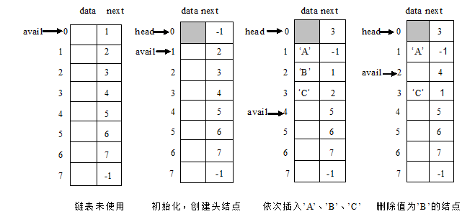

Slide 8
三、栈与队列
1、栈的定义
限定仅在表一端进行插入或删除操作的特殊线性表
后进先出
2、栈的操作
出栈、入栈、判满、判空
3、栈的存储结构
顺序存储、链式存储
4、应用：表达式求值
Notes:
链栈非空，则top是指向链表的第一个结点(栈顶结点)的指针

Slide 9
三、栈与队列
4、队列的定义
允许在表的一端插入元素，而在另一端删除元素
先进先出
5、队列的操作
出队、入队、判满、判空
6、队列的存储结构
顺序存储：循环队列
链式存储
7、递归
Notes:
队头指针front和队尾指针rear，分别指向单链表的第一个结点(表的头结点)和最后一个结点(队尾结点)

Slide 10
四、字符串、数组和广义表
1、字符串
模式匹配 KMP 失效函数
2、数组
存储方式
3、稀疏矩阵
三元组顺序表，十字链表
4、广义表
LS = (α1 ,α2 , … , αn）
α1 为广义表LS的表头(head)，称(α2 , … , αn )为广义表LS的表尾(tail)

Slide 11
四、字符串、数组和广义表
4、广义表
LS = (α1 ,α2 , … , αn）
α1 为广义表LS的表头(head)，称(α2 , … , αn )为广义表LS的表尾(tail)
存储结构
应用：n元多项式

Slide 12
五、二叉树与树
1、二叉树的定义
5个基本性质
2、二叉树的遍历：按照某种顺序访问二叉树中的每个结点，并使每个结点被访问一次且只被访问一次
4种遍历
3、二叉树的存储结构
数组表示、二叉链表、三叉链表
4、线索二叉树：线索化
5、堆：向下调整、向上调整
6、哈弗曼编码：哈夫曼树

Slide 13
祝同学们考试顺利！

